Slide 1

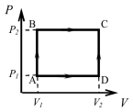

Slide 2


Slide 3
Статистичні розподіли

Slide 4
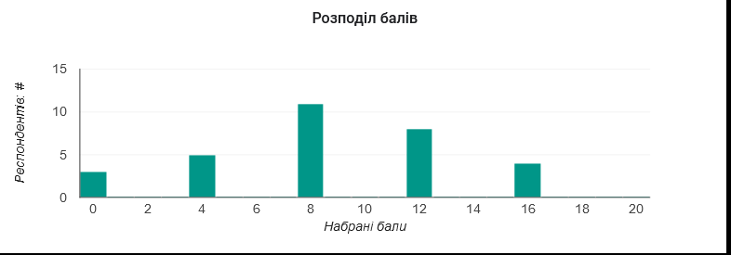

Slide 5
